Slide 1
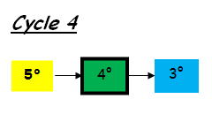
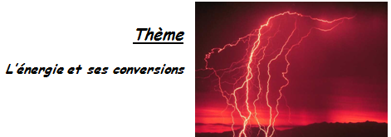
Etapes |  | 1 | 2 | 3
Pratiquer des démarches scientifiques | Domaine du socle : 4 |  | * | *
Concevoir, créer, réaliser | Domaine du socle : 4 |  | * | *
S’approprier des outils et des méthodes | Domaine du socle : 2
Pratiquer des langages | Domaine du socle : 1 | *
Mobiliser des outils numériques | Domaine du socle : 2
Adopter un comportement éthique et responsable | Domaine du socle : 3
Se situer dans l’espace et dans le temps | Domaine du socle : 5 | *

Slide 2
Huitième parcours : La tension électrique
Etape 1 : The British Association. | Connaitre les unités de l’électricité.
Etape 2 : Que Volta soit. | Élaborer et mettre en œuvre un protocole expérimental simple visant à réaliser un circuit électrique.
Etape 3 : Exploiter les lois de l'électricité. | Loi d'additivité des tensions (circuit à une seule maille). Loi d'unicité des tensions.

Slide 3
Etape 1 : The British Association.
Pour mesurer, il faut tout d’abord définir une grandeur (tension, intensité, résistance, …) et concevoir un instrument fiable pour la mesurer. Tout au long du XVIIIe siècle, des appareils, à paille, à fil ou à feuille d’or sont construits pour estimer la charge électrique. Mais ce sont plutôt des « électroscopes » que des « électromètres ».

Slide 4
La découverte de la pile en 1800 permet enfin d’aborder l’électricité par la mesure. Par exemple, l’intensité d’un courant pourra être évaluée par son action sur une aiguille aimantée. Au cours du XIXe, moteurs, générateurs et systèmes d’éclairage ont pris des dimensions industrielles. Toute cette activité n’a pas pu se développer sans de rigoureux moyens de mesure. Elle exige à présent des normes communes. Des appareils de mesure sont mis au point, et dans le même temps des unités sont proposées. Les initiatives sont d’abord dispersées jusqu’au moment où une harmonisation s’impose.

Slide 5

Dans ce domaine, l’Angleterre a largement devancé les autres pays européens. Les savants britanniques ont la volonté d’inscrire l’électricité au rang d’une science académique, et définissent un système ou l’unité de résistance est le ohm (Ω), l’unité de force électromotrice, (on dirait aujourd’hui la tension) par le volt (V), et l’unité d’intensité par le weber, qui deviendra en 1881 l’ampère (A). Hommage rendu à des savants ayant fait progresser la science électrique. Ces trois unités sont reliées par la formule établie par Ohm : I = U / R. Un ampère est donc l’intensité du courant qui circule dans un résistor d’une résistance d’un ohm sous l’action d’une tension d’un volt.

Slide 6








1. Complétez le tableau suivant.
Nom de la grandeur électrique et son symbole | Nom de l’unité et son symbole | Nom de l’appareil de mesure et son symbole
Nom de la grandeur électrique et son symbole | Nom de l’unité et son symbole | Nom de l’appareil de mesure

Slide 7
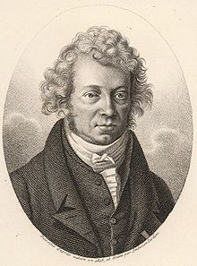
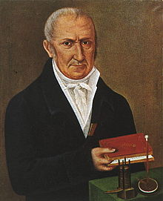
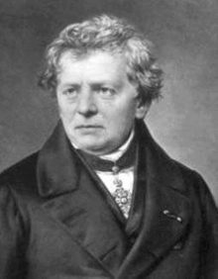
2. Pourquoi les symboles des unités sont-ils des lettres majuscules ?
C’est un hommage rendu à de grands savants.
Alessandro Volta
Georg Simon Ohm
André-Marie Ampère

Slide 8
3. D’après la ligne 14, laquelle parmi ces deux grandeurs, que sont la tension et l’intensité, doit exister en premier pour que l’autre existe aussi?
La tension de la pile est une «force électromotrice», c’est donc elle qui permet à l’intensité du courant de circuler, qui met en mouvement l’électricité.

Slide 9
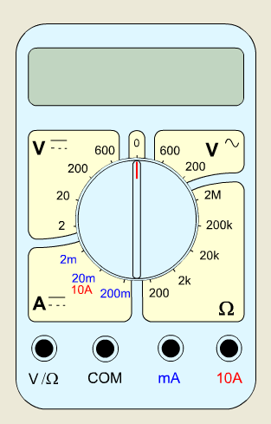
Le multimètre - présentation
Suivez ce lien pour découvrir cet appareil de mesure des tensions et des intensités.

Slide 10
Comment mesurer la tension aux bornes d’un dipôle ?
Comment transformer un multimètre en voltmètre ?
Etape 2 : Que Volta soit
Il faut tourner le sélecteur sur la zone voltmètre,
de couleur bleue.
2. Le voltmètre se branche-t-il en série ou en dérivation ?
Le voltmètre se branche en dérivation.

Slide 11
3. Quel calibre doit-on choisir en premier ?
Le plus élevé : 600 V.
4. Pour avoir une mesure positive de la tension, à quelle borne faut-il relier la borne positive de la pile ?
La borne V.

Slide 12

5. A l’écran un signe moins peut apparaître, quel est sa signification ?
Que les bornes V et COM ont été inversées. (Ainsi, le voltmètre permet de retrouver la polarité d’une pile).
6. Que devez-vous faire si apparaît à l’écran « 1 . » ?
Le calibre est trop petit, l’appareil peut être endommagé. Monter le calibre.

Slide 13
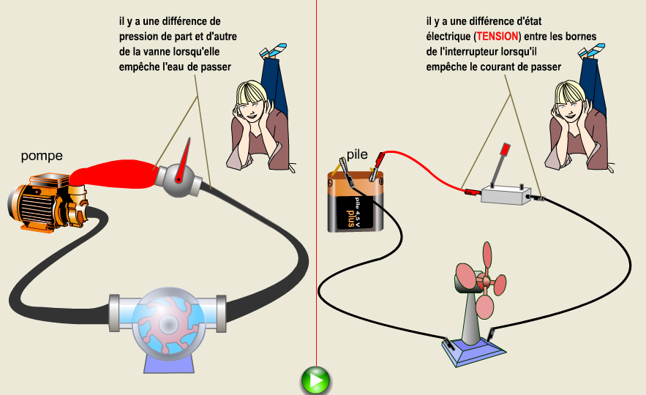
A l’étape précédente, nous avons vu que la tension était parfois appelée dans certaines conditions force électromotrice. Quel est donc le rôle de la tension ?

Slide 14
7. Schématisez le montage électrique d’une pile alimentant une ampoule. Ce circuit comporte un interrupteur en position ouvert. Un voltmètre mesure la tension aux bornes de la pile.

Slide 15
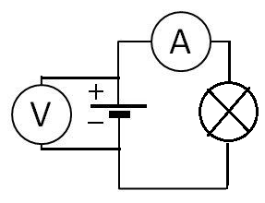

Slide 16
8. Faites vérifier votre schéma par votre
professeur, puis réalisez-le.
9. Existe-t-il une tension aux bornes de la pile ?
Notez le résultat de votre mesure et le calibre
utilisé.
Il existe une tension de 4 V aux bornes de la pile. La mesure est faite sur le calibre 600 V.

Slide 17
10. Sur quel calibre devez-vous placer le sélecteur pour être le plus précis possible ? Appelez votre professeur pour qu’il vérifie votre réponse, puis mesurez, et notez votre résultat et le calibre utilisé.
Je mesure plus précisément sur le calibre 20 V. Le résultat est 4,56 V.

Slide 18
11. L’ampoule brille-t-elle ? Existe-t-il un courant électrique qui circule ?
L’ampoule ne brille pas car aucun courant ne peut circuler.

Slide 19
12. Des questions précédentes, déduisez s’il peut exister une tension dans un circuit sans qu’il y ait une intensité qui le traverse.
Le circuit est ouvert, aucun courant ne circule mais il existe une tension aux bornes de la pile.

Slide 20
13. Fermez à présent l’interrupteur de votre circuit et mesurez à nouveau les tensions aux bornes de la pile et de la lampe. Notez les valeurs mesurées.
La tension aux bornes de la pile est de 4,52 V. De même aux bornes de la lampe.

Slide 21
14. Maintenant l’ampoule brille-t-elle ? Existe-t-il un courant électrique ?
L’ampoule brille. Un courant traverse ce circuit.

Slide 22
15. A partir des expérimentations précédentes, pouvez-vous déduire les deux conditions pour qu’un courant circule dans un circuit ?
Je déduis que pour qu’un courant circule dans un circuit il faut que ce circuit soit fermé, et que le générateur ait une tension non nulle.

Slide 23
16. Quel est le rôle de la tension ?
La tension permet au courant de circuler
lorsque le circuit est fermé.

Slide 24
Etape 3 : Exploiter les lois de l'électricité.

